Slide 1
プログラミング言語
Polemy
の設計と実装
http://www.kmonos.net/repos/polemy
メタプログラミングの会 2010
しゃべる人 k.inaba

Slide 2
あるいは

Slide 3
メタプログラマ
は
度走る
２
ｎ
３
４
５
６
７
８
９

Slide 4
Polemy って
何ですか？

Slide 5
Polemy って何ですか
先月できた新しい言語です
  [作者] k.inaba
  [目的] 今日話すネタを作るため
$ ./polemy
Welcome to Polemy 0.1.0
>>
ポレミちゃん(仮)

Slide 6
何系の言語？
関数型？論理型？
オブジェクト指向？

Slide 7
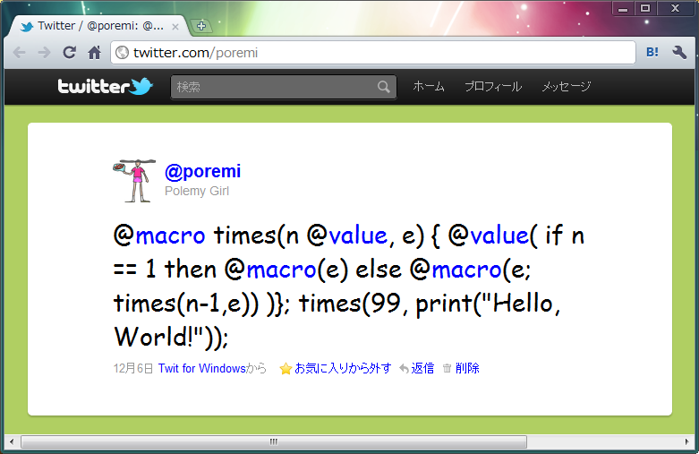

Slide 8
Twitterに貼ると
reply 飛びまくる
系言語

Slide 9
冗談はさておき
大部分は普通の言語です
print(“Hello, World”);
def pow(x, n) {
if n==0 then 1 else
( var y = pow(x*x, n/2);
if x%2==0 then y else y*x )
}

Slide 10
FAQ
“ない” - “です”
静的型システムは？
オブジェクトは？ JS や Lua 的に…
第一級の関数は？
パターンマッチは？
破壊的代入は (作者怠慢のため) まだない
var obj = {table: “が”, aru: “ので”}; obj.ganbare
let K = fun(x){fun(y){x}} in K(“あります”)(“よ”)
case lst when {car: x, cdr: xs}: “ある”

Slide 11
本題

Slide 12
Meta Programming
in Polemy

Slide 13
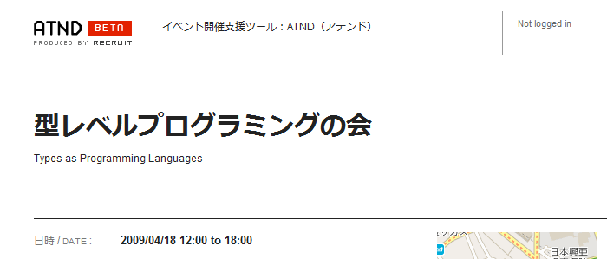
発想の元は
型レベルプログラミング
  in C++, Haskell, Scala, D, …

Slide 14
例: C++
vector<int> xs = …;
nth(rev_iter(xs.end()), 5);
末尾を指すイテレータを計算
+ と – の意味を逆転したイテレータに変換
5 歩進めた先の値取得

Slide 15
どこに
型レベル
計算が？
？
？

Slide 16
例: C++
vector<int> xs = …;
nth(rev_iter(xs.end()), 5);
vector<int> から int* を計算
int* を reverse_iterator<int*> に変換
int*からintを取得
※注： 正確には、int* とは限り
ません。vector<int>::iterator です

Slide 17
静的型付け言語では
コードは
2 つの意味で
2 度走る

Slide 18
２つの視点
template<class T>
class vector {
T arr[]; int siz;
T* end() {return arr+siz;}
}
template<class It>
iterator_traits<It>::value_type
nth(It it int n)
{ return *(it+n); }

Slide 19
値レベルの視点
template<class T>
class vector {
T arr[]; int siz;
T* end() {return arr+siz;}
}
template<class It>
iterator_traits<It>::value_type
nth (It it, int n)
{ return *(it+n); }

Slide 20
型レベルの視点
template<class T>
class vector {
T arr[]; int siz;
T* end() {return arr+siz;}
}
template<class It>
iterator_traits<It>::value_type
nth(It it, int n)
{ return *(it+n); }

Slide 21
vector<T>::end() は
  値レベルでは、arr+siz を計算して返す関数
  型レベルでは、T* を返す定数関数
nth(It it, int n) は、
  値レベルでは *(it+n) を計算して返す関数
  型レベルでは iterator_traits<It> という
  サブルーチンを呼び出して、
  イテレータの指す型を計算する関数

Slide 22
さらに
！

Slide 23
２つのレベルの交叉
この場合、nth(it,n) の値レベル動作は return *(it+n);
この場合、nth(it, n) は
while(n-->0) ++it; return *it;
vector<int> xs = …;
nth(rev_iter(xs.end()), 5);
list<int> xs = …;
nth(rev_iter(xs.end()), 5);

Slide 24
型レベル計算の結果で、
値レベルの挙動を決める
template<typename It>
iterator_traits<It>::value_type
nth(It it, int n) {
iterator_traits<It>::ry_category が
random_access_iterator_tag なら
return *(it+n);
forward_iterator_tag なら
while(n-->0) ++it; return *it;
}

Slide 25
ここまでのポイント
静的型付け言語では
1つのコードが2つの意味/計算を表す
  “Static Semantics” と “Dynamic Semantics”
C++er や Haskeller はよくご存じですが
これは便利
Notes:
（ライブラリユーザ視点）値レベルのコードを書くと、
自動で他の意味論のコードも書いたことになる。
賢いメタプログラム小人さんを 呼び出すコードすら
書く必要がない。全部勝手に走る
（ライブラリ書き視点）普通に計算するレイヤと
小人さんレイヤを明確に区別して書ける
弱い型システムは記述力が低い
Polymorphism がない：定数関数しか書けない
Overload がない：型レベル計算の結果を値レベルで使えない
最近の強力な型を持つ言語のおかげで、まともな計算が型でかけるようになっている

Slide 26
1つのコードに
semantics
2 つの意味

Slide 27
なぜ
２つなのか

Slide 28
３つじゃ
ダメ
なんですか

Slide 29
それと

Slide 30
これ
別に
型の上でやらんでもいいよね！

Slide 31
そこで Polemy
>> @value( 1 + 2 )
3
>> @church( 1 + 2 )
fun(s,n){s(s(s(n)))}
>> @type( 1 + 2 )
“int”
>> @nihongo( 1 + 2 )
“いちたすに”

Slide 32
Polemy って何ですか
型レベル計算の本質（と私が思うもの）
  「１つのコードを複数の意味で解釈」
これだけを取り出した言語
本質と思わないもの
  型によって
    プログラムの正しさを保証
    プログラムを高速化
  これは型レベル計算でできることの一例
ぶっちゃけ、型はどうでもいい

Slide 33
レイヤ指定実行
コード 1+2 を「@value レイヤ」で実行
  “1” や “+” や “2” の意味を「値レベルで」で解釈＆実行
  @value はデフォルトで用意されてる言語組込レイヤです
Expr ::= … | “@” LAYERID “(“ Expr “)”
>> @value( 1 + 2 )
3

Slide 34
レイヤ指定実行
コード 1+2 を「@type レイヤ」で実行
  @type はユーザ定義のレイヤです。頑張って作ります
  “1” や “+” や “2” の意味を「型レベルで」で解釈＆実行
Expr ::= … | “@” LAYERID “(“ Expr “)”
>> @type( 1 + 2 )
int

Slide 35
レイヤの作り方 (1)
リテラルの「意味」を与えるリフト関数
Expr ::= …
| “@@” LAYERID “=“ Expr “;” …
int 専用
超絶手抜き
型検査
@@type = fun(x){
if( _isint(x) ) “int”
else “ERRORRRR!!!!”
};

Slide 36
レイヤの作り方 (2)
@type レイヤでは 1 の意味は “int”
@type レイヤでは 2 の意味は “int”
@type レイヤでは “a” の意味は “ERRORRRR!!!!”
@@type = fun(x){
if( _isint(x) ) “int”
else “ERRORRRR!!!!”
};

Slide 37
レイヤの作り方 (3)
レイヤ指定変数定義で既存変数の意味を
Expr ::= …
| “@” LAYERID VAR “=“ Expr “;” …
var + = <primitive_plus>;
@type + = fun(x,y) {
if (x==“int” && y==“int”)
“int”
else “ERRORRRR!!!!”
};

Slide 38
レイヤの作り方 (4)
@type + = fun(x,y) {@value(
if ( @type(x)==“int”
&& @type(y)==“int” )
“int”
else “ERRORRRR!!!!”
)};

Slide 39
できました
>> @type( 1 + 2 )
int
>> 1 + “orz”
[<REPL>:10:1] type mismatch on the argument 2 of native function +. polemy.value.IntValue required but orz passed.
>> @type( 1 + “orz” )
ERRORRRR!!!!
値レベルで
動かさないでも
静的？に型検査

Slide 40
できました
ユーザ定義関数は勝手に意味を持ちます
  （再帰の処理にはちょっとトリックが必要）
@valueレベル関数 ➔ @typeレベル関数
>> def f(x,y,z) { x + y + y }
>> @type(f(1,2,”orz”))
int
>> @type(f(1,”orz”,2))
ERRORRRR!!!!

Slide 41
「複数の意味」は
できました。
>> @type( 1 + 2 )
int
>> @value( 1 + 2 )
3

Slide 42
「１つのコードに
複数の意味」は？
nth(rev_iter(xs.end()), 5);

Slide 43
レイヤ指定引数を使います
def next(it @type @value, n) {
if( @type(it).tag == “RandomAccess” )
it + n
else
if n==0 then it else next(it.next, n-1)
}
next( 1+2, 5 );

Slide 44
他の例

Slide 45
たらい
を
回す

Slide 46
無駄に関数を呼びまくる関数
def tarai(x,y,z) {
if x<=y then
y
else
tarai(tarai(x-1,y,z),
tarai(y-1,z,x),
tarai(z-1,x,y) )
};
>> tarai(12,6,0)
終わらない

Slide 47
遅延評価がすごく効く関数
def tarai(x,y,z) {
if x<=y then
y
else
tarai(tarai(x-1,y,z),
tarai(y-1,z,x),
tarai(z-1,x,y) )
};
まったく同じtaraiのコードを
遅延評価な意味で実行したい
>> @lazy(tarai(12,6,0))()
12

Slide 48
遅延評価がすごく効く関数
@@lazy = fun(x){fun(){x}};
@lazy - = fun(x,y){fun(){@value(@lazy(x)()-@lazy(y)()}};
@lazy <= = fun(x,y ){fun(){@value(@lazy(x)()<=@lazy(y)()}};
@lazy if = fun(c,t,e){fun(){@value(if @lazy(c)() then
@lazy(t())() else @lazy(e())())};
def tarai(x,y,z) {
if x<=y then
y
else
tarai(tarai(x-1,y,z),
tarai(y-1,z,x),
tarai(z-1,x,y) )
};
>> @lazy(tarai(12,6,0))()
12

Slide 49
余談

Slide 50
@joke(Polemy.言語名の由来)
プﾛｸﾞﾗﾐﾝｸﾞ言語 P
俺々言語 ole
マイ言語 my

Slide 51
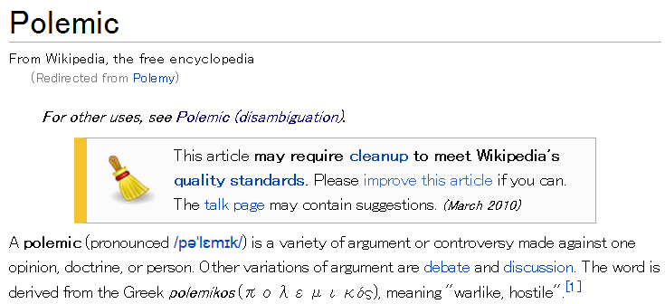
@wikipedia(言語名の由来)
メタプログラミングの会に「論争状態」
を巻き起こしたいですね！

Slide 52
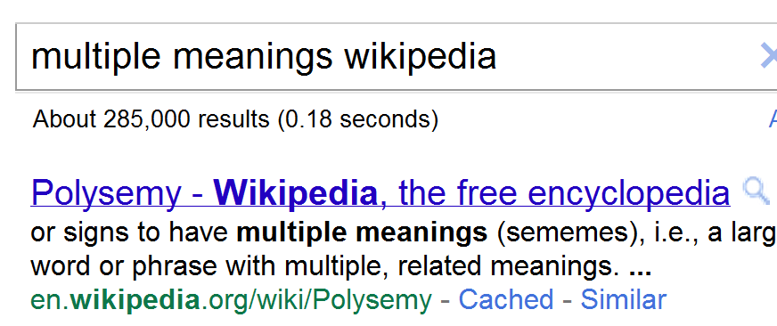
@truth(言語名の由来)
長いので、これを
適当に縮めました

Slide 53

実装

Slide 54
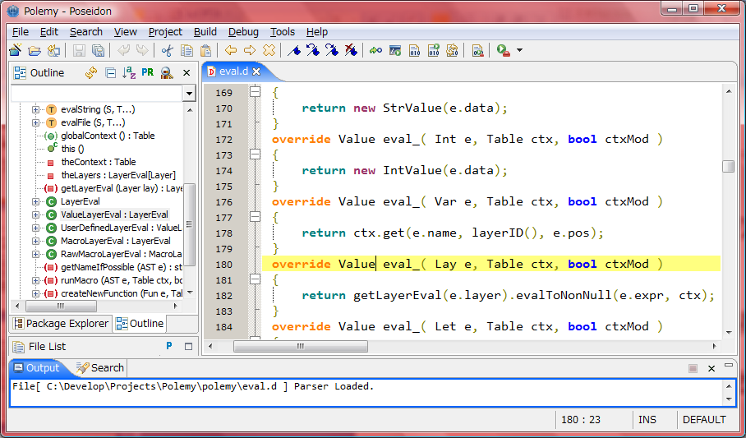
D言語でできています

Slide 55
実装
D のメタプログラミングの
発表が無いみたいなので
  ちょっとだけ Polemyの実装からメタっぽい部分の紹介
  （たいしたことはしてません）

Slide 56
文字列で頑張る
unittest ライブラリにて
  文字列 mixin ≒「コンパイルタイム eval」
void assertOp(string op,A,B)(A a, B b) {
if( !mixin("a"~op~"b") )
throw new AssertError(text(a," !",op," ", b));
}
assertOp!(“==”)(123, 456); // Error: 123 !== 456

Slide 57
コンパイル可能性チェック
class Token {
immutable LexPosition pos;
immutable string str;
immutable bool quoted;
}
assert(
!__traits(compiles, (new Token).str=“foo") );
// std.range (本当はis(typeof(…))を使っている)
template isInputRange(R){
enum isInputRange = __traits(compiles,{
R r; auto _ = r.front;
r.popFront; if(r.empty){} });
}

Slide 58
型情報
e.addPrimitive( “+”, (IntValue a, IntValue b){
return new IntValue(a.data + b.data);
});
// ↑こう書いたら↓こういう関数を登録
(Value[] args){
if( args.length != 2 ) throw …;
if( args[0] is not IntValue ) throw …;
if( args[1] is not IntValue ) throw …;
return 上記の関数(
cast(IntValue)args[0], cast(IntValue)args[1]
);
}

Slide 59
コンパイル時リフレクション
T polemy2d(T)(Value v) {
… static if(is(T == class))
foreach(mem; T.tupleof)
mem = v.get(mem.stringof); …
}
class Hoge { int foo; string bar; }
auto x = polemy2d!Hoge(
eval(`{foo: 100, bar: “hello”}`)
);

Slide 60
マクロ

Slide 61
プログラムを
データ（構文木）
と見なして
読んだり書いたり

Slide 62
「プログラム」を「構文木」と見る
一つのコードを
複数の意味で！
>> 1 + 2
3
>> @macro( 1 + 2 )
{ pos:…, is: App,
fun: {pos:…, is:Var, name:+}
args: [ {pos:…, is:Int, data:1},
{pos:…, is:Int, data:2} ] }

Slide 63
Polemy の実行ステップ
入力されたソース
@macroレイヤで実行
@valueレイヤで実行

Slide 64
とりあえず
「コードを実行するとその構文木を作る」
ように、インタプリタ組み込みで実装
@macroレイヤで実行

Slide 65
その瞬間に
マクロ機能
完成

Slide 66
レイヤ指定変数定義
@macro
LetItBe = fun(b, expr){
var it = b; expr
};
LetItBe(1+2, print(it));

Slide 67
レイヤ指定引数
@macro
rep = fun(n@value, e@macro) {
@value(
if n==1 then
@macro(e)
else
(@macro(e); rep(n-1, e))
)};
rep(100, print(“MACRO!!”));

Slide 68
それ○ ○でできるよ
「レイヤ」に
似てるもの大集合

Slide 69
コンテキスト指向プログラミング (COP)
Classbox
Classboxes: A Minimal Module Model Supporting Local Rebinding [Bergel&Ducasse&Wuyts 2003]
機能としてはだいたい同じじゃないかと。
Polemyの方が根本的に世界を変える指向
selector namespace
Refinement
Ruby 2.0: Classboxes, nested methods, and real private methods
http://www.slideshare.net/ShugoMaeda/rc2010-refinements

Slide 70
多重世界機構
超時空プログラミングシステム Uranus [中島 1985]
これらも「根本的に世界を変える」違い。
・ lift function でリテラルの意味まで変える
・ 基本的には「世界」を継承しない
Worlds/JS
Worlds: Controlling the Scope of Side Effects [Warth 2009]

Slide 71
ActiveS式
Ziggurat: Static-Analysis for Syntax Objects [Fischer&Shivers 2006]
マクロが、単なるS式に展開されるのでなく
・「展開」メソッドを呼び出すとS式を返す
open classのオブジェクトになってる
・ノードにメソッド足せる
・静的解析のためにオーバーライドすると、
元の式レベルに意味を展開しないで解析が！！
“完全に別の static semantics” を好き勝手足すという意味ではこれが近い。
自分で定義したマクロ以外の意味も
オーバーライドしたいよね？
というのがPolemy

Slide 72
準クオート
quasiquote ` == @macro
unquote , == @value
これを @macro と @value 以外に
一般化した感じ
scala.reflect.code
C#の式木
Perlの
リスト/スカラ
もっと色々激しく
「コンテキスト」増やしましょう

Slide 73
Pluggable Types
Pluggable Type Systems [Bracha 2004]
JSR 308: Annotations on Java Types
色んな（静的）セマンティクスを
好きなだけ足そう、というスピリットはここから来ている
C#やJavaの
Annotation
ただ、単に「構文木」を扱うメタプログラム
じゃなくて、「関数 is 関数」「変数 is 変数」パラダイムで、できるだけ元のプログラムを
そのまま”実行”する形でやりたい

Slide 74
HOAS
抽象解釈をユーザコードレベルで色々
定義できるようにしたもの、として
Polemy を使えるかも、
と思ったけど、有限性を利用した停止性を
メモ化だけで実現しようとしているので
かなり無理がある
Higher Order
Abstract Syntax
構文木を
「関数は関数」で表現
値を抽象化した状態で計算することで、
コードの色んな性質を静的に解析する技法
Abstract
Interpretation
モナド
モナド

Slide 75
おわり

Slide 76
Cast
PowerPoint のクリップアートにいた素敵な髪型の女の子
名称未設定
URL
http://www.kmonos.net/repos/polemy
Slogan
「１つのコードに複数の意味」
Todo
「レイヤを使ったコードを別レイヤで実行する」
（≒ @type を使ったコードの @type での型検査） が
全然うまくいってない
作った値を過去に遡ってレイヤ評価できた方がいいかも
（var x = e; @lay(x) で e を見たい）→ 遅延評価？

